Slide 1

EVENT MARKETING
„Příprava eventu“
PhDr. Ing. Mgr. Renáta Pavlíčková, MBA

Slide 2
Základní typologie akcí
Podle cílových skupin
Podle obsahu
Podle konceptu
Podle doprovodného programu
Podle místa

Slide 3
Základní pravidla strategie eventu
Pravidlo multisenzitivity (event je multisenzitivní událostí)
Pravidlo bezchybného scénáře (event vyžaduje propracovaný a sofistikovaný scénář)

Slide 4
Formy pořádání eventu
Ve vlastní režii (podniku)
Specializovaná eventová agentura
Spolupráce s eventovou agenturou

Slide 5
Příprava eventu
Proces plánování a tvorba strategie
  Situační analýza
  Stanovení cílů eventu
  Stanovení strategie
  Základní pravidla strategie eventu
Volba eventu
Plánování zdrojů
Stanovení rozpočtu

Slide 6
Situační analýza eventu
SWOT analýza
  S (Strengths) – silné stránky
  W (Weaknesses) – slabé stránky
  O (Opportunities) – příležitosti
  T (Threats) – hrozby

Slide 7
Stanovení rozpočtu
Postup při rozdělování rozpočtu se dělí na:
Předložení celkového rozpočtu – provádí se pomocí souhrnné cenové kalkulace připravené v souvislosti s plánovanou strategií akce. Jde o nejvhodnější variantu z hlediska nákladů i komunikačního efektu.
Schválení celkového rozpočtu – vykoná se po prošetření dostupnosti finančních zdrojů. V případě, že nebude k dispozici potřebný objem finančních prostředků, dojde ke změně celkové strategie eventu. A to zpravidla pouze částečně, například dojde ke zmenšení kapacity prostoru popřípadě náročnosti programu.

Slide 8
Příprava eventu
Stanovte správný termín
Najděte dostupnou lokalitu
Ujasněte si počet účastníků
Zamyslete se, jaké potřebujete zázemí
Zkontrolujte techniku
Delegujte práci
Zajistěte catering

Slide 9
Příprava eventu - manuál
4 fáze a základní otázky:
  Co si musíte ujasnit, když plánujete event?
  Co si před akcí musíte nachystat?
  Co musíte mít před a během akce pod kontrolou?
  Co nejdříve udělat po akci?

Slide 10
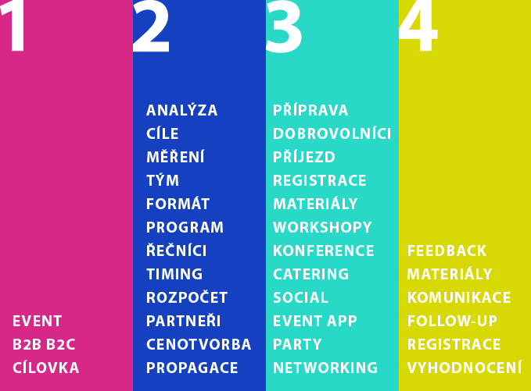
Příprava eventu - manuál

Slide 11

Děkuji za pozornost a těším se na příště.
EVENT MARKETING

